Slide 1
আজকের পাঠে সবাইকে শুভেচ্ছা

Slide 2
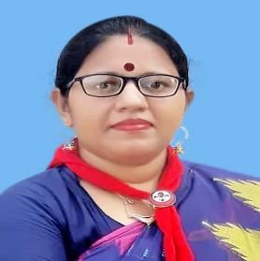
পরিচিতি
রিবন রানী দাশ
সহকারী শিক্ষক
ভরপূর্ণি সরকারি প্রাথমিক বিদ্যালয়
লাখাই,হবিগঞ্জ।
বিষয়: বাংলা
শ্রেণি : পঞ্চম
সময়ঃ ৪০ মিনিট

Slide 3
সোনা মনিরা চল একটি ভিডিও দেখি।
ভিডিও নিয়ে শিক্ষার্থীদের সাথে আলোচনা
আমাদের আজকের পাঠের বিষয় কী হতে পারে?

Slide 4
২.১.২ কবিতা শুনে মূলভাব বুঝতে পারবে।
১.৪.২ কবিতাটি প্রমিত উচ্চারণে আবৃত্তি করতে পারবে।
শিখনফল
১,৪.১ পাঠ্য পুস্তকের পাঠ শ্রবনযোগ্য স্পষ্টস্বরে ও প্রমিত
উচ্চারণে সাবলীলভাবে পড়তে পারবে।
২.৩.২ পাঠ্যবইয়ের কবিতার মূলভাব লিখতে পারবে।

Slide 5
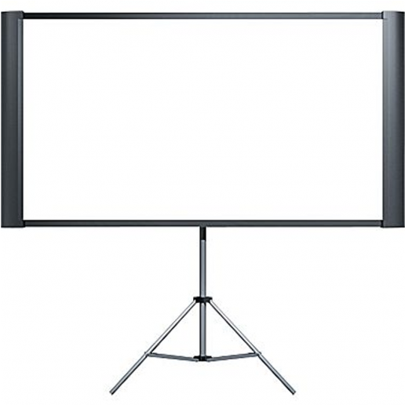
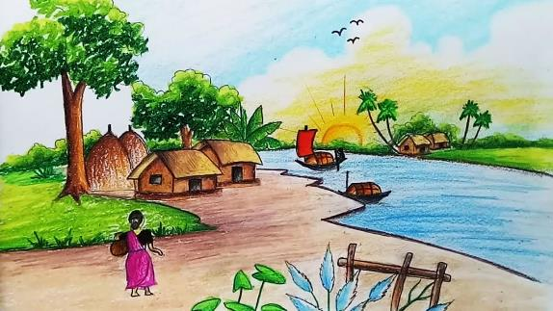
আজ আমরা পড়ব
স্বদেশ
লিখেছেন
আহসান হাবীব
পাঠ্যাংশঃ(এই–সবই)

Slide 6
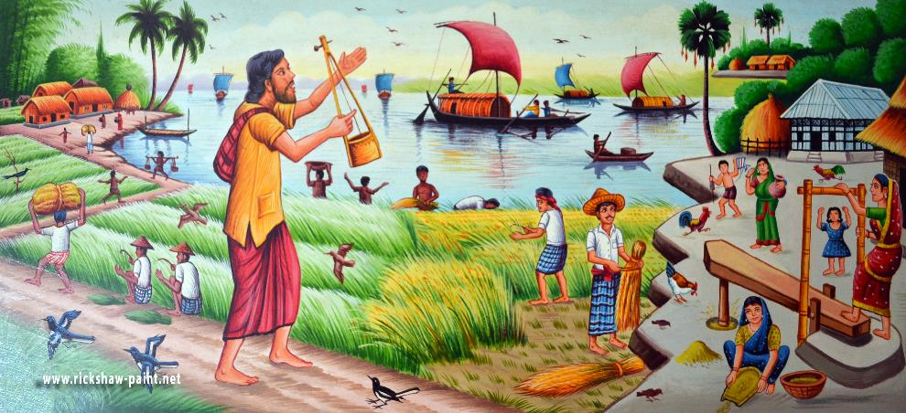
ছবিটি মনযোগ সহকারে দেখো
ছবিটি মনযোগ সহকারে দেখো
ছবিতে তোমরা কি দেখতে পাচ্ছ?
ঐ দূরে পাল তোলা নৌকা কোথায় দেখা যাচ্ছে?
আজকের কবিতাংশে আমাদের গ্রামবাংলার প্রকৃতি ও জীবনযাত্রা সম্পর্কে জানব।
গ্রামের মেয়েরা কিসে ধান ভানে?
কৃষক কোথায় কাজ করে?

Slide 7
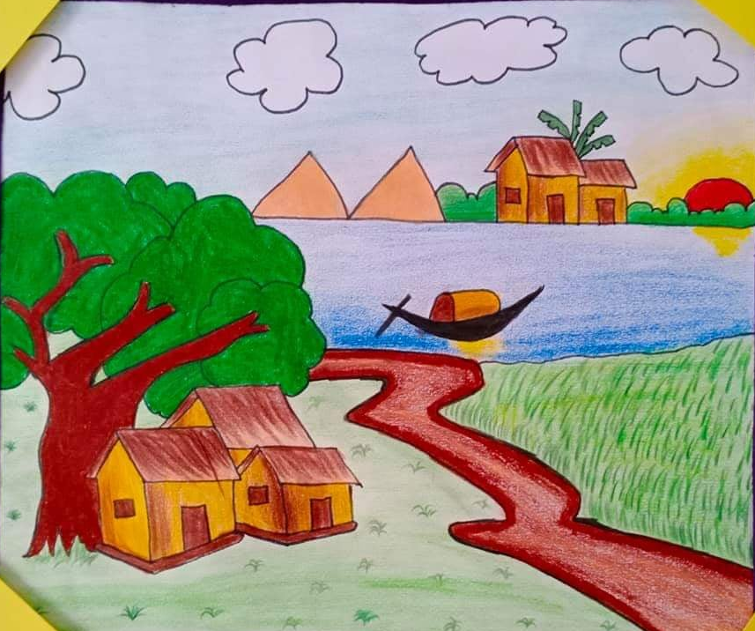
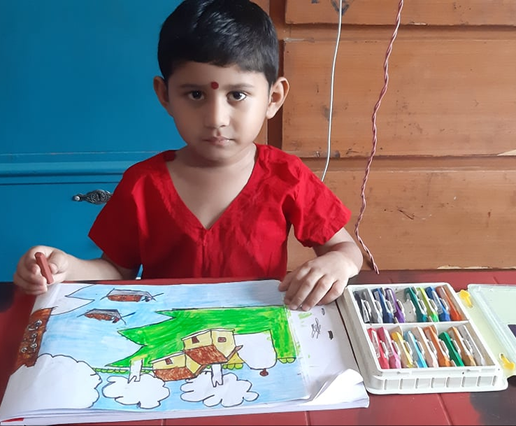
একক কাজ
ছবি আঁকতে কার কার ভালো লাগে এবং কে কে ছবি আকে?

Slide 8
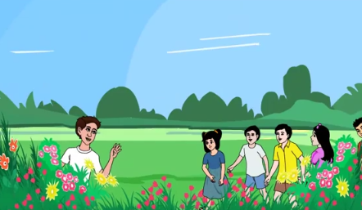
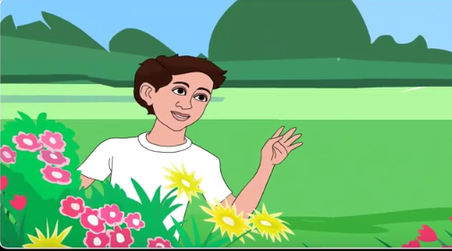
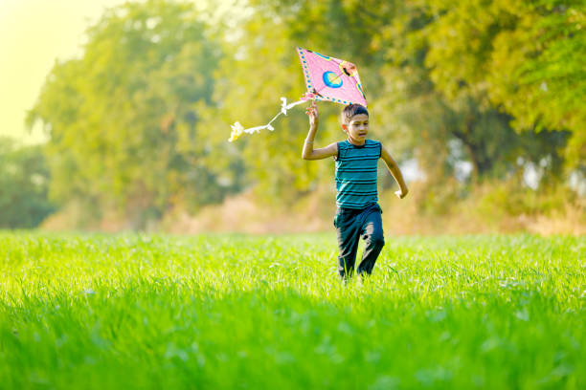
ছবির সাথে কবিতা পড়ি
এই ছেলেটির মুখ
সারাদেশের সব ছেলেদের
মুখেতে টুকটুক।

Slide 9
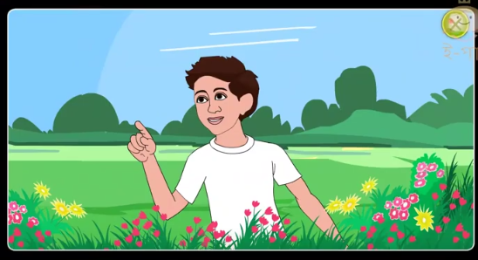
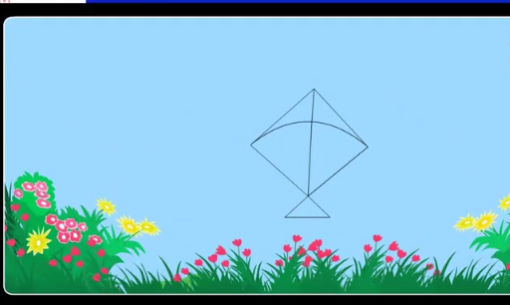
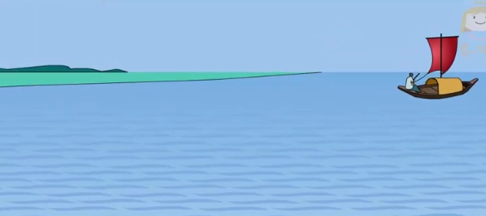
ছবির সাথে কবিতা পড়ি
কে তুমি ভাই,
প্রশ্ন করি যখন
‘ভালবাসার শিল্পী আমি’
বলবে হেসে তখন।

Slide 10
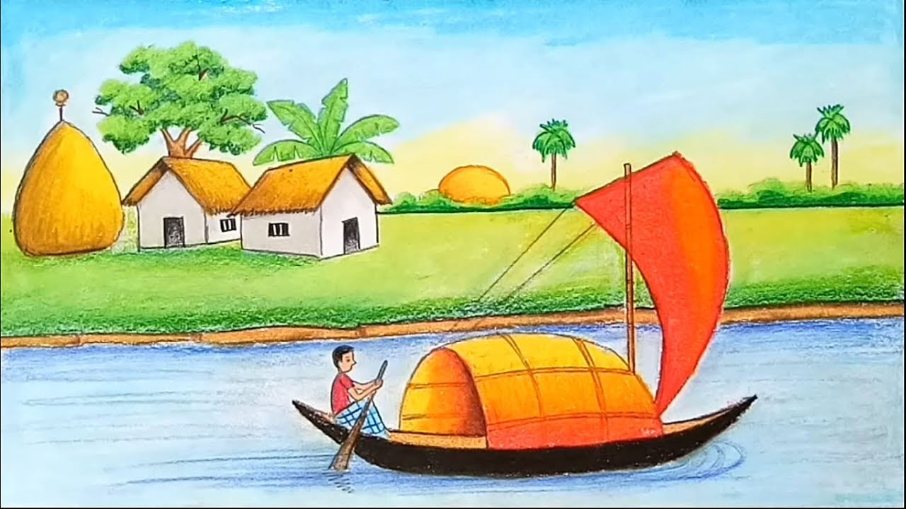
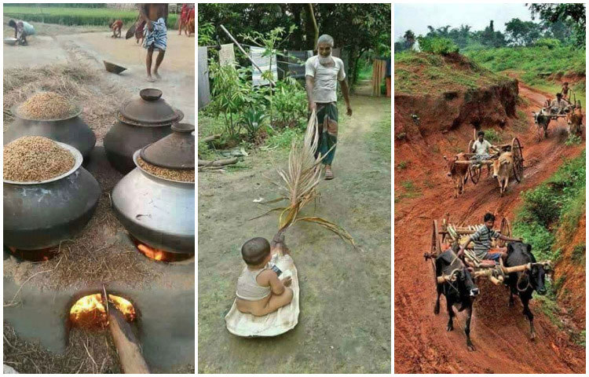
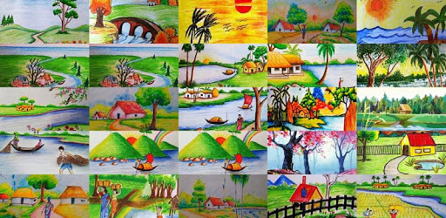
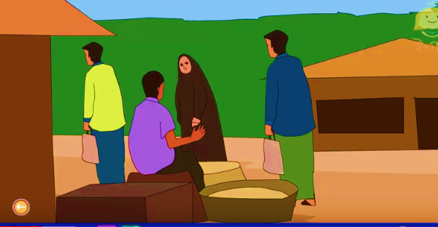
ছবির সাথে কবিতা পড়ি
‘এই যে ছবি এমন আঁকা
ছবির মতো দেশ,
দেশের মাটি দেশের মানুষ
নানা রকম বেশ,

Slide 11
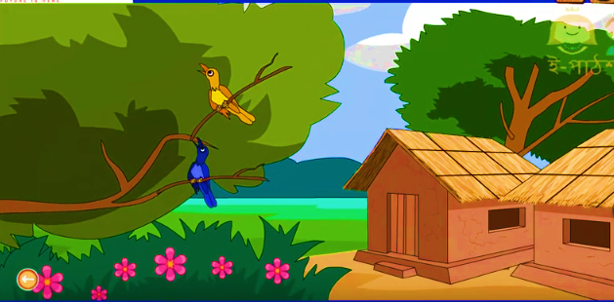
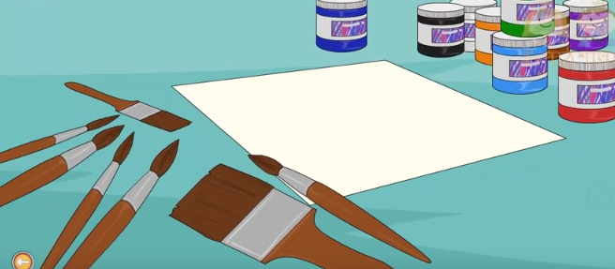
ছবির সাথে কবিতা পড়ি
বাড়ি বাগান পাখপাখালি
সব মিলে এক ছবি,
নেই তুলি নেই রং,তবুও
আঁকতে পারি সবই।

Slide 12
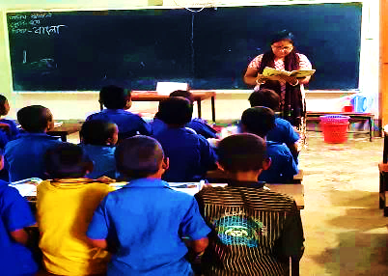
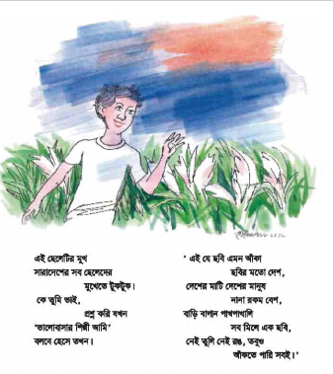
শিক্ষকের আদর্শ আবৃত্তি
তোমাদের পাঠ্য বইয়ের 50 নং পৃষ্ঠা বের কর।আজকের পাঠ্যাংশ টুকু আমি আবৃত্তি করছি।তোমরা প্রত্যেকটা শব্দের নীচে আংগুল ধরে আমাকে অনুসরণ কর।

Slide 13
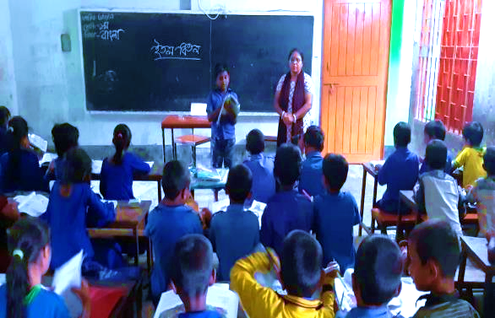
শিক্ষার্থীদের সরব পাঠ ও
প্রমিত উচ্চারন অনুশীলন

Slide 14
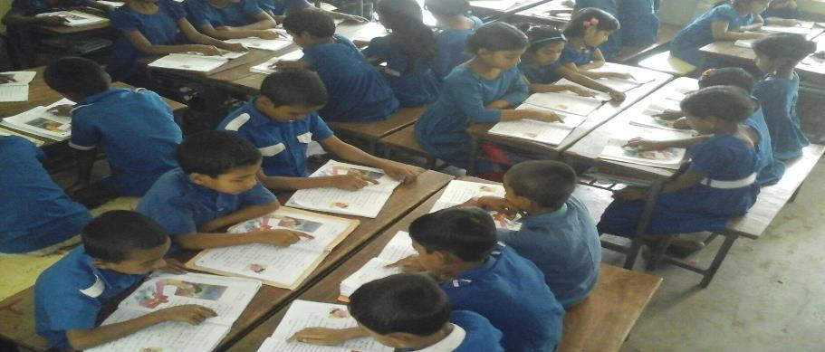
তোমার পাঠ্য বইয়ের ৫০ নং পৃষ্টা বের করে পাঠ্যাংশ টুকু দলে আবৃত্তি করো

Slide 15
এবার আমরা আবৃত্তিটি ভিডিওতে দেখি ওশুনি

Slide 16
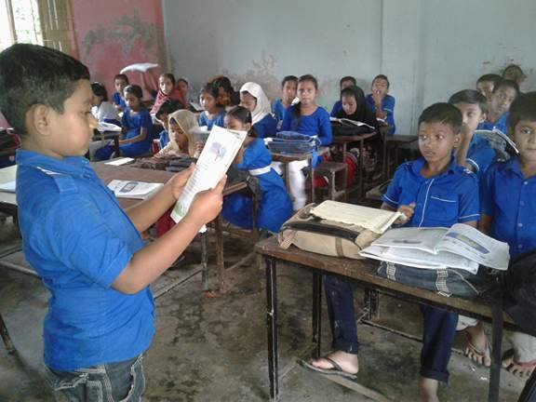
একজন এক লাইন পড়ার পর পরের জন অন্য লাইন পড়বে।এভাবে একজন একজন করে ক্লাসের সবাই এক লাইন করে পড়বে।
চেইন ড্রিল

Slide 17
আজকের কবিতাংশটুকু বিশ্লেষণ করে বুঝিয়ে দিবো

Slide 18
উচ্চারণ অনুশীলন
শিল্পী
পাখপাখালি
টুকটুক
আঁকা
প্রশ্ন

Slide 19
নতুন শব্দের অর্থগুলো জেনে নিই
টুকটুক
গাঢ়,সুন্দর
শিল্পী
চিত্রশিল্পী
পাখপাখালি
বিভিন্ন রকমের পাখি
নেই
নাই, না থাকা
সবই
সবকিছু

Slide 20
কবিতাংশের মূলভাব জেনে নিই
বাংলাদেশ নদীমাতৃক দেশ , অর্থাৎ এদেশে সবখানেই নদী দেখা যায়। ‘স্বদেশ’ কবিতায় বাংলাদেশের প্রকৃতি ও মানুষের জীবনযাত্রার ছবি তুলে ধরা হয়েছে। একটি ছেলে সেই ছবি দেখছে ও তার মনের ভিতরে ধরে রাখছে। নদীর জোয়ার , নদীর তীরে নৌকা বেঁধে রাখা , গাছে গাছে পাখির কলকাকলি – সবই ছেলেটির মনে নিজের দেশের জন্য , মায়া-মমতা ও ভালোবাসার অনুভূতি জোগাচ্ছে।

Slide 21
একক কাজ
ঘরের ভিতরের শব্দগুলো খালি জায়গায় বসিয়ে বাক্য তৈরি করি:
রঙ
শিল্পী
টুকটুক
পাখির
ক. জয়নুল আবেদিন ছিলেন একজন বড় মাপের চিত্র.........।
খ.বাংলাদেশের গাছে গাছে শোনা যায়.........কলকাকলি।
গ.মেলা থেকে বোনের জন্য ...........একটা জামা কিনে আনব।
ঘ.ছেলেটি .......ছাড়াই মনের মাঝে ছবি আকে।

Slide 22
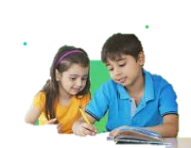
জোড়ায় কাজ
বাক্য রচনা কর
প্রশ্ন
প্রশ্নের উত্তরটি সঠিকভাবে লিখ।
শিল্পী
জয়নুল আবেদিন চিত্রশিল্পী ছিলেন।
পাখপাখালি
সকালে পাখপাখালির ডাকে ঘুম ভাঙে।

Slide 23
ল্প,প্র-প্রত্যেকটি যুক্তবর্ণ ব্যবহার করে তিনটি করে শব্দ লিখ।
দলীয় কাজ
শিল্পী
ল্প
ল
প
অল্প,গল্প,স্বল্প
প্রহার,ক্ষিপ্র,প্রমিত
প্রশ্ন
প্র
প
র

Slide 24
একক মূল্যায়ন
সঠিক উত্তরটিতে ∙ চিহ্ন দাও
‘এই ছেলেটির মুখ সারাদেশের সব ছেলেদের মুখেতে টুকটুক’ বলতে কবি কি বুঝিয়েছেন?
ক. ছেলেটির মুখের রং
খ.ছেলেটির মুখের গড়ন
গ.ছেলেটির মুখের প্রতিচ্ছবি
∙
ঘ. ছেলেটির মুখের কথা

Slide 25
একক মূল্যায়ন
সঠিক উত্তরটিতে ∙ চিহ্ন দাও
স্বদেশ কবিতায় কবি বাংলাদেশের কোন ছবিটি তুলে ধরেছেন?
ক. বাংলাদেশের শহরের মানুষের ছবি
ক. বাংলাদেশের শহরের মানুষের ছবি
খ.নদীর পাড়ের জেলেদের ছবি
গ.বাংলাদেশের পাহাড়ী মানুষের ছবি
ঘ. বাংলাদেশের প্রকৃতি ও মানুষের জীবনযাত্রার ছবি
∙

Slide 26
মূল্যায়ন
নিচের প্রশ্নগুলোর উত্তর দাও?
১. প্রকৃতির কোন ছবিটি তোমার মনের মধ্যে ভাসে তা তিনটি বাক্যে লিখ?
২. সব মিলিয়ে এক ছবি” বলতে কী বোঝানো হয়েছে?

Slide 27
আজকের one day one word
টুকটুক
গাঢ়,সুন্দর
আমার একটি লাল টুকটুক জামা আছে।

Slide 28
পরিকল্পিত কাজ
“আমাদের দেশ” সম্পর্কে ৫টি বাক্যে লিখ।

Slide 29
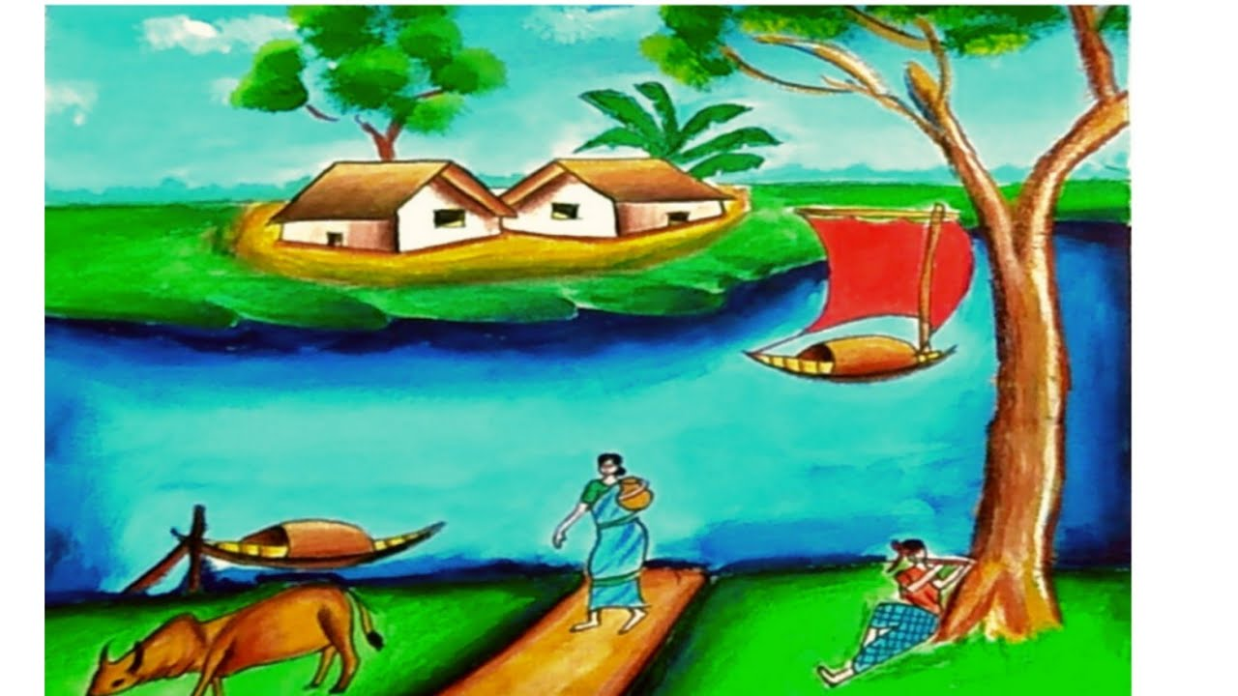
সবাইকে ধন্যবাদ

